Slide 1

PLAN AGREGADO
Un fabricante de aspiradora trata de "planificar el futuro" con el fin de abordar eficazmente la variación estacional que aparece en la demanda anual de sus productos. Se utiliza un horizonte de planificación de 6 meses. La predicción de la demanda para los próximos seis meses a lo largo de el número de días de trabajo son los siguientes:
Meses | Pronóstico de demanda | Número de días trabajados
Enero | 1800 | 22
Febrero | 1500 | 19
Marzo | 1100 | 21
Abril | 900 | 21
Mayo | 1100 | 22
Junio | 1600 | 20
 | Total: 8000 unidades | Total : 125 días

Slide 2




o
COSTOS:
Costo Ítem | Costo ($)
Material | $100 por unidad
Mantener Inventario | $5 por unidad por mes
Rotura de inventario | $10 por unidad por mes
Costo de subcontratación | $20 por unidad
(Costo de compra menos costo de material)
Contratación y capacitación | $1000 por trabajador
Despedir | $1500 por trabajador
Costo de horas regulares | $15 por trabajador por hora
Costo de horas extras | $20 por trabajador por hora

Slide 3




INICIO Y CONDICIONES DE FUNCIONAMIENTO:
Inventario Actual | 400 unidades
Trabajadores actuales | 38 trabajadores
Horas de mano de obra por unidad | 5 horas-hombres por unidad
Tiempo de trabajo regular por empleado | 8 horas
Inventario Final | 25 %

Slide 4
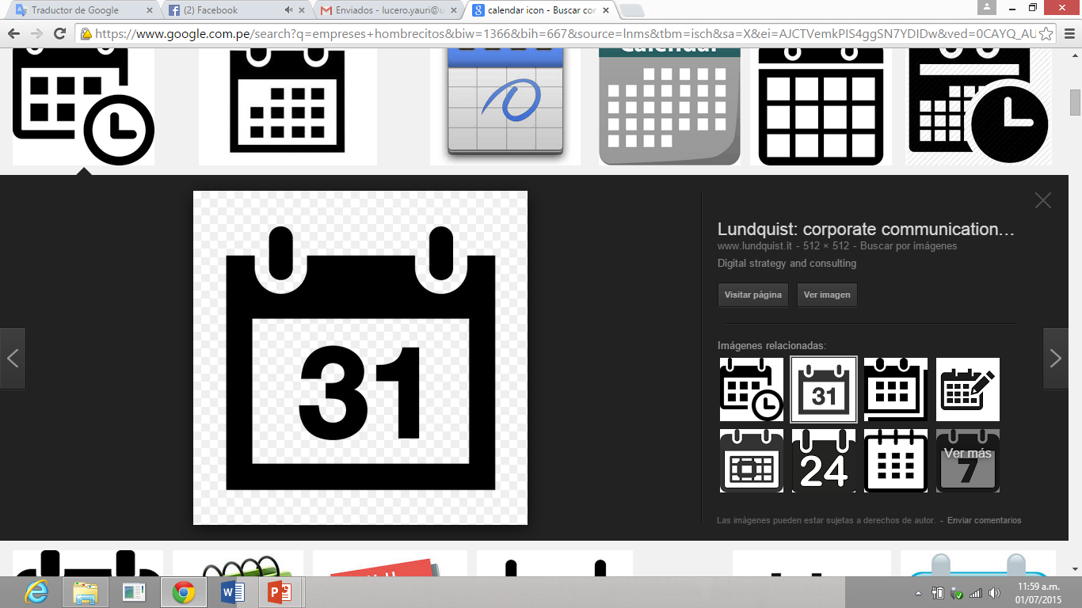
REQUERIMIENTOS NETOS:
Meses | Inventario Inicial | Pronóstico de demanda | Inventario Final | Producción Requerida
Enero | 400 | 1800 | 450 | 1850
Febrero | 450 | 1500 | 375 | 1425
Marzo | 375 | 1100 | 275 | 1000
Abril | 275 | 900 | 225 | 850
Mayo | 225 | 1100 | 275 | 1150
Junio | 275 | 1600 | 400 | 1725
 |  |  |  | 8000

Slide 5
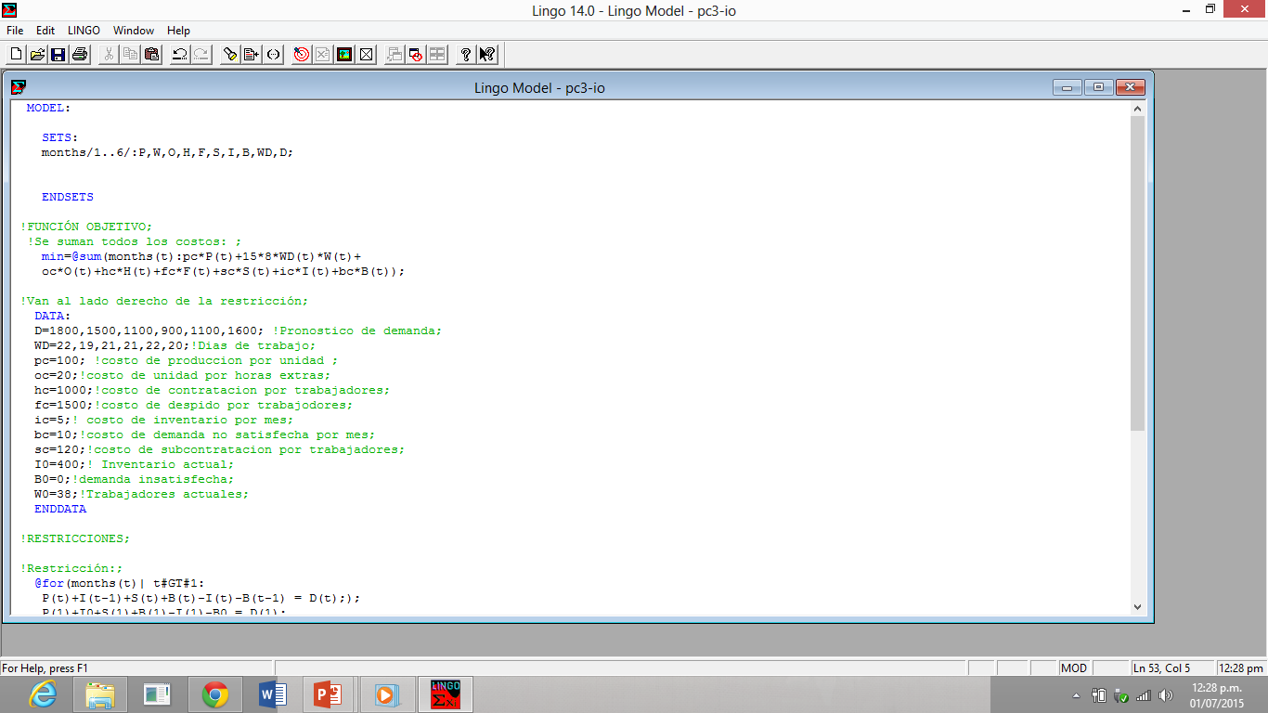
PROGRAMACIÓN EN LINGO:
P | Número de productos por mes
W | Número de trabajadores por mes
O | Número de horas extras
H | Número de trabajadores contratados por mes
F | Número de trabajadores despedidos por mes
S | Número de subcontratados por mes
I | Inventario de unidades por mes
B | Stockout por mes
WD | Número de días de trabajo por mes
D | Demanda por mes

Slide 6
VARIABLES:
D | Pronóstico de demanda
WD | Días de trabajo
PC | Costo de producción por unidad
OC | Costo de unidad por horas extras
HC | Costo de contratación por trabajadores
FC | Costo de despido por trabajadores
IC | Costo de inventario por mes
BC | Costo de demanda no satisfecha por mes
SC | Costo de subcontratación por trabajadores
I0 | Inventario actual
B0 | Demanda insatisfecha
W0 | Trabajadores actuales

Slide 7
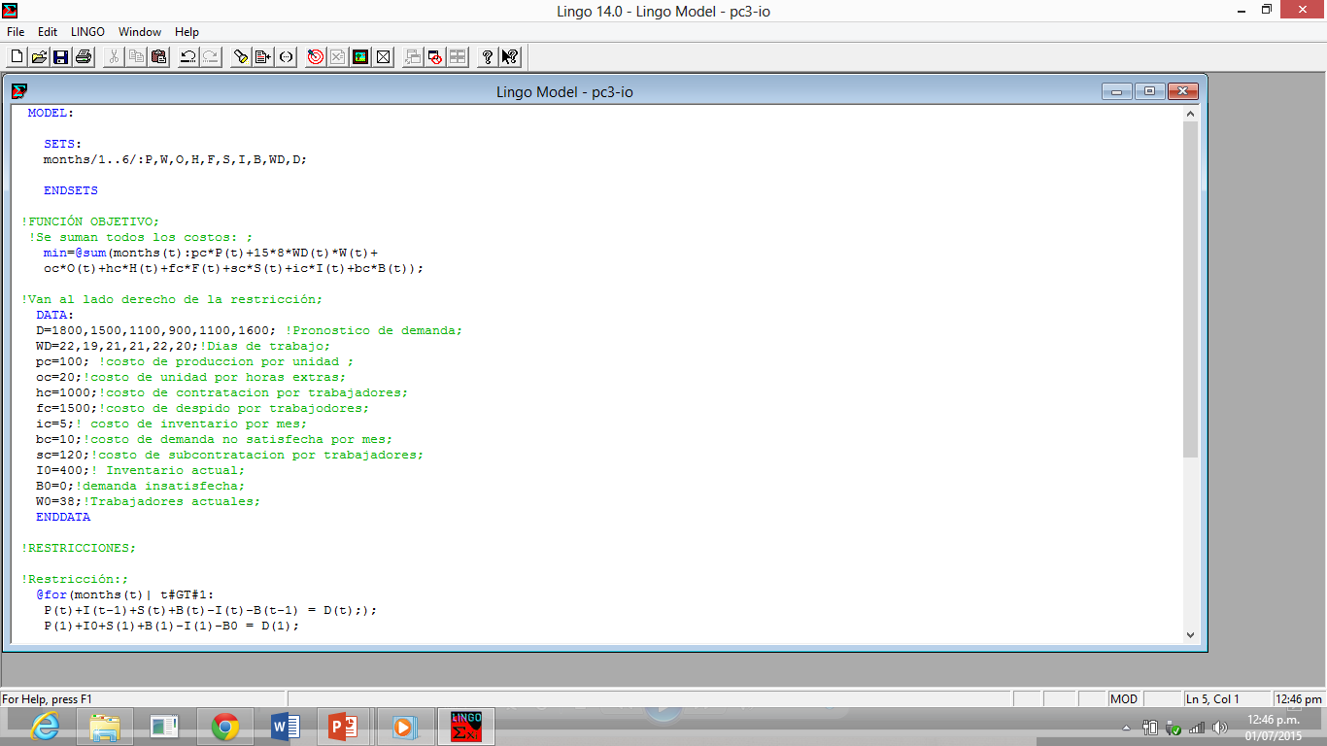
FUNCIÓN OBJETIVO
Minimizar el costo de producción

Slide 8
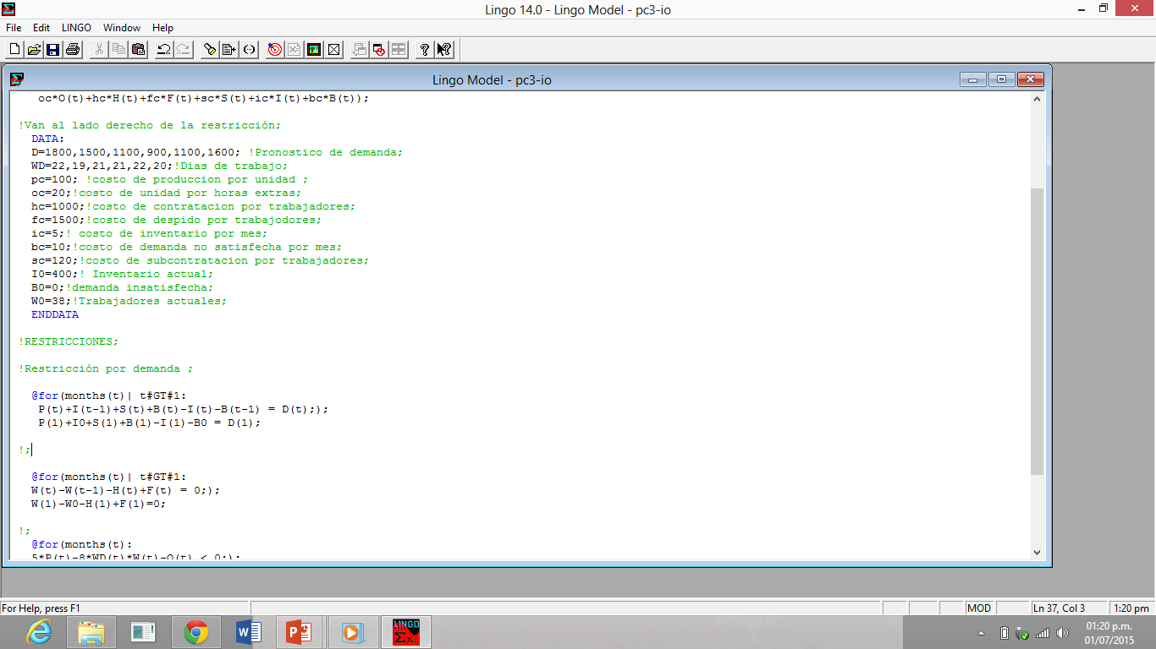
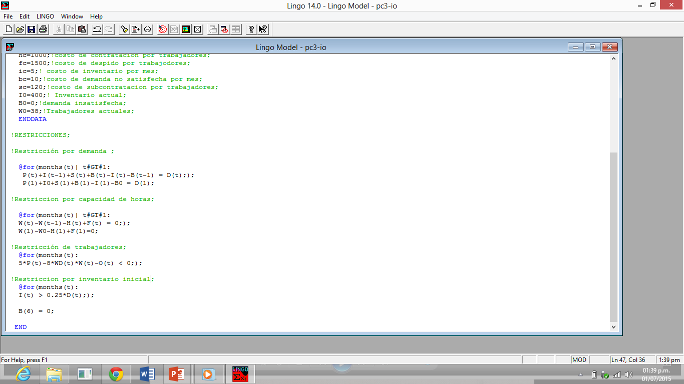
RESTRICCIONES:
El mes t debe ser mayor que 1
[Producción del mes+ (Inven. Inicial- Inven. Final)+ subcont. del mes + (stockout del mes – stockout del mes anterior) = demanda del mes]
Restricción por demanda:
Restricción por capacidad de horas:
El mes t debe ser mayor que 1
[Núm de trab – Núm. de trab del mes anterior -trab cont. + trab. Desp.]

Slide 9
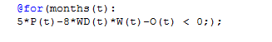
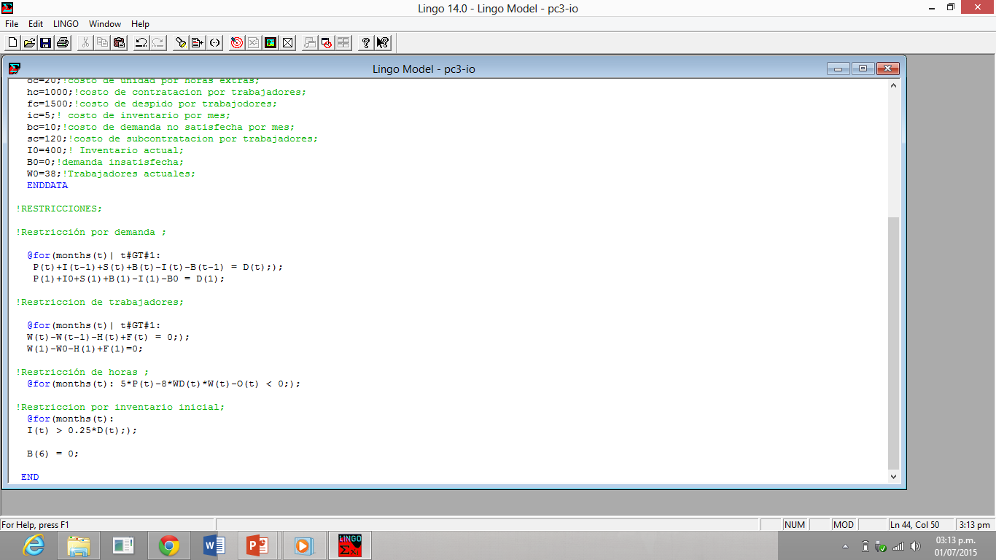
Restricción de trabajadores:
[(Horas-hombres/unid * #unid. de prod. producid) - (horas/días trab-hombres *#días trab.* #hombres)- horas extras <= 0]
Restricción de Inventario:
Por Dato, el inventario es 25%.
El inventario final del mes > al 0.25* demanda de la producción
La demanda insatisfecha en el ultimo mes debe ser 0

Slide 10
PLAN 1

Slide 11
PLAN 2

Slide 12
PLAN 3

Slide 13
GRACIAS
Lucero Yauri Gonzales

